Slide 1




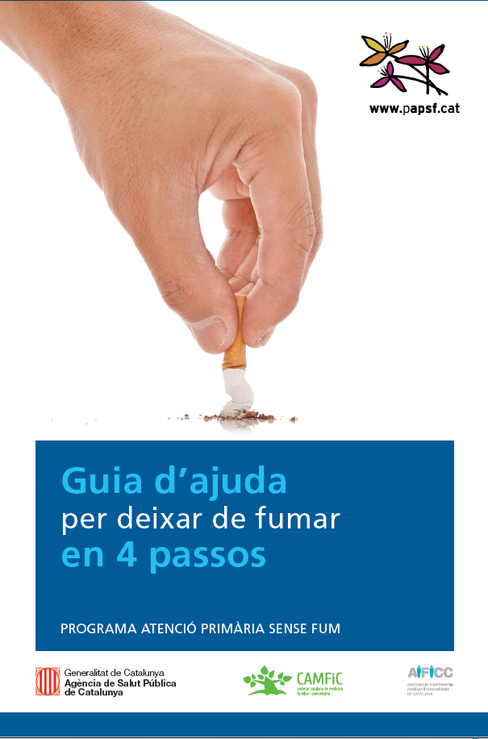

INTERVENCIÓ PER AJUDAR A DEIXAR DE FUMAR
Autores: Roser Casals, Silvia Granollers i Guadalupe Ortega
Notes:
L’Agència de Salut Pública de Catalunya (ASPCAT) juntament amb les societats científiques (CAMFiC i AIFICC) impulsa el programa Atenció Primària Sense Fum (PAPSF). Portem 15 anys del programa (2002-2017), tots els centres d’AP estan acreditats com a centres sense fum i van realitzar en el seu moment de desplegament, entre el 2002 i el 2009, la formació bàsica. Durant aquest temps ha hagut molts canvis de professionals dins de l’AP, és per això que els propis referents de tabaquisme demanen materials d’ajuda i una formació presencial per realitzar en els seus EAP.
Aquest any hem elaborat guies actualitzades per ajudar a deixar de fumar dirigides a professionals i a pacients. Volem aprofitar la distribució d’aquestes guies en tots els centres d'AP, per "renovar" la formació. Aquest curs presencial de 2 hores està elaborat per tal que els referents de tabaquisme de la xarxa del PAPSF el realitzin en els seus respectius centres. En el cas dels referents amb menys experiència que no es vegin capaços de realitzar aquesta formació perifèrica, els facilitem un curs de formació de formadors previ de 4 hores.

Slide 2


INTERVENCIÓ PER AJUDAR A DEIXAR DE FUMAR
Per què intervenir?
Recursos
Què cal fer?
Notes:
Presentació dels docents i dels discents, expectatives (opcional nivell d’experiència prèvia). Presentació Objectius docents FORMACIÓ DE FORMADORS: Formació de formadors (4 hores): Capacitar i dotar als referents de tabaquisme de la xarxa del PAPSF per tal que siguin capaços de portar a terme una activitat formativa per ensenyar a ajudar a deixar de fumar al seu EAP.
Presentació Objectius docents FORMACIÓ PERIFÈRICA ALS EAP (2 hores): Capacitar i dotar de eines als professionals dels EAP per tal que pugin ajudar a deixar de fumar als els seus pacients. Als assistents se’ls entregarà les noves guies (per a professionals i per a pacients) per tal que es familiaritzin amb elles i els pugui servir en la seva pràctica clínica habitual com a referència per intervenir en tabaquisme.
El curs està estructurat en tres blocs:
Per què intervenir? Epidemiologia. Morbimortalitat relacionada amb el consum del tabac, evidència de l’eficàcia i característiques i potencial de l’atenció primària.
Recursos amb els que comptem des del PAPSF per ajudar a deixar de fumar
Què cal fer? Aplicar la intervenció per ajudar a deixar de fumar segons disposició: NO DECIDITS/IDES o DECIDITS/IDES i els tractaments farmacològics de primera línia d’ajuda per deixar de fumar

Slide 3
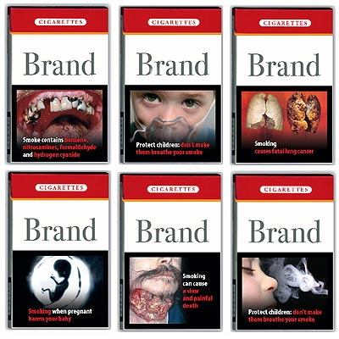
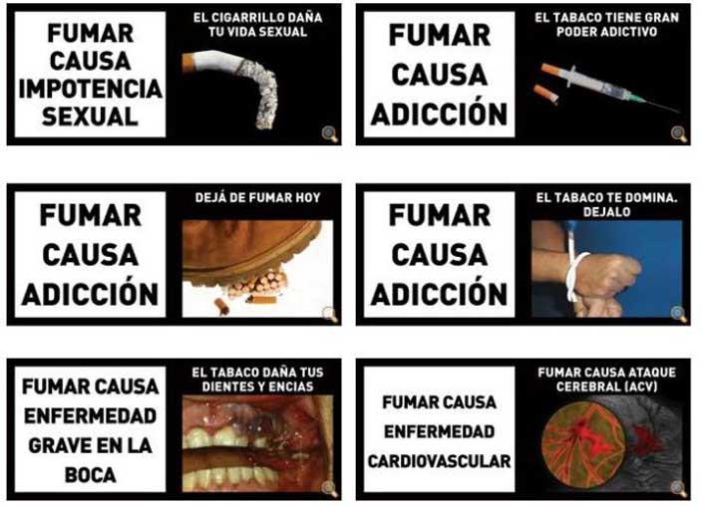
PER QUÈ INTERVENIR?
PRINCIPAL CAUSA DE MORBIMORTALITAT EVITABLE
…el tabac és l’únic producte que es ven legalment als consumidors i mata als que l'utilitzen de la manera prevista (OMS)
El risc de malaltia coronària es redueix en un 50% desprès d’un any d’haver deixat de fumar
Deixar de fumar redueix el risc de malalties mortals de cor i pulmó
Notes:
El consum de tabac és la principal causa de pèrdua de salut i de mortalitat prematura i evitable al món.
Segons l’Organizació Mundial de la Salut, el tabac és “l’únic producte de consum legal que mata quan s’utilitza exactament de acord a les indicacions del fabricant”. El consum de tabac és un factor de risc i el fet de no fumar o haver passat a ser ex-fumador, és un factor protector important que ha de ser identificat, els beneficis de la cessació tabàquica són inqüestionables, tant en els que no tenen altres factors de risc com en les persones que ja tenen altres factors de risc (hipertensió, diabetis, hipercolesterolèmia, etc.).
El consum de tabac s’explica per la seva accessibilitat, el seu caràcter additiu, el fet de ser considerat com un fenomen social i pels diversos interessos econòmics que el fomenten.

Slide 4
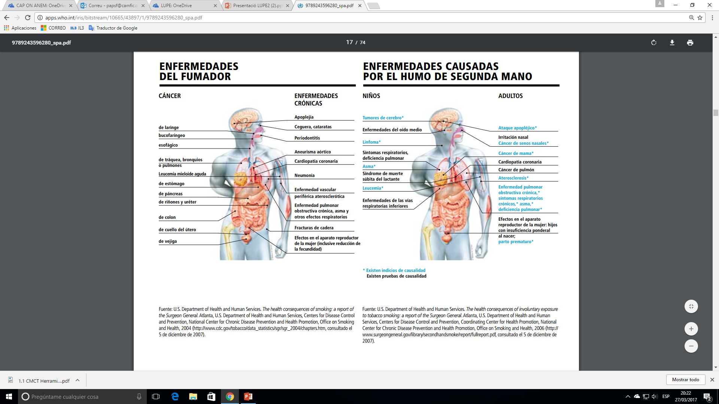

PER QUÈ INTERVENIR?
PRINCIPAL CAUSA DE MORBIMORTALITAT EVITABLE
Enllaç informe
Notes:
Fa més de 50 anys que es va demostrar que el consum de tabac provocava malalties importants. L’informe sobre el Tabac i salut emès al 1964 recopilava l’evidència al respecte. Fa tres anys, es va publicar l'informe número 32 del USDHHS The Health Consequences of Smoking—50 Years of Progress: A Report of the Surgeon General, 2014 (Las consecuencias para la salud del tabaco. 50 años del Informe del Cirujano General). A data d'avui se sap que més de 30 malalties estan directament relacionades amb el consum de tabac i unes 10 patologies es relacionen amb l'exposició al fum ambiental de tabac. És un dels factors de RISC més importants de les Principals Malalties cardiovasculars i respiratòries cròniques, així com d'un nom important de càncers. A més, l'exposició passiva al fum ambiental del tabac incrementa el RISC de patir càncer de pulmó en les persones no fumadors i altres malalties del sistema respiratori, sobretot en els infants.
Crida l'atenció que encara 50 anys després de les primeres evidències s'hagin identificat noves malalties causades pel tabaquisme entre les que destaquen per la seva alta freqüència, la diabetis mellitus tipus II, l'artritis reumatoide, la tuberculosi o el càncer colorectal. També s’afegeix l’ictus a les causades per l’exposició al fum de tabac. En aquesta diapositiva es mostren dos imatges del resum executiu de l'informe en què es recopilen les patologies relacionades amb el tabaquisme actiu i passiu.

Slide 5
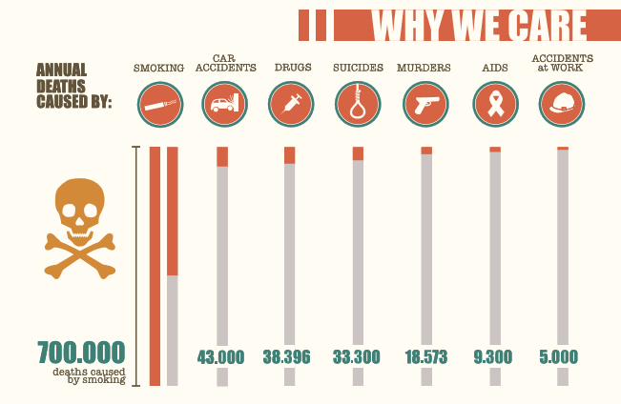
PER QUÈ INTERVENIR?
Principal problema de salut pública
Infografia de la Direcció General de Salut Pública de la Comissió Europea
Notes:
La Comissió Europea, a través de la seva Direcció General de Salut Pública i Consum, va publicar una interessant infografia sobre el consum de tabac a Europa. Continua sent el nostre principal problema de salut pública i la primera causa de mort previsible en els països desenvolupats. El tabac provoca 16 (12 a Espanya) vegades més morts que els accidents de trànsit. Les polítiques de Salut Pública, haurien de prioritzar les intervencions amb més impacte.
L’any 2014, a l’Estat espanyol es van produir 395.830 defuncions: 52.000 d’aquestes morts atribuïbles al consum de tabac, front a les 1932 per accidents no intencionats de vehicles a motor (trànsit), a les 3.911 morts per suïcidi i a les 700 morts per SIDA: Informe de Mortalidad atribuible al consumo de tabaco En España, entre 2000-2014.
https://www.msssi.gob.es/estadEstudios/estadisticas/estadisticas/estMinisterio/mortalidad/docs/PatronesMortalidadEspana2014.1.pdf

Slide 6
PER QUÈ INTERVENIR?
Causa la mort de més de 6 milions de persones a l’any al mon
EL CONSUM DE TABAC ÉS UN FACTOR DE RISC DE 6 DE LES 10 CAUSES PRINCIPALS DE MORTALITAT EN EL MON
Més de
6 milions
Milions de morts (2015)
*Altres malalties
Cardiopatia
Isquèmica
AVC
Infeccions de les vies respiratòries inferiors
MPOC
Càncer de tràquea, bronquis, pulmons
Diabetis Mellitus
Alzheimer i altres demències
Diarrea
Tuberculosi
Accidents trànsit
Consum de tabac
*Càncer: bucofaringe, esofàgic, estómac, fetge i altres tipus .
Malalties cardiovasculars diferents de cardiopatia isquèmica i cerebrovasculars.
Elaboració pròpia a partir de l’estimació de l’OMS:
Mortality Attributable to Tobacco(2004)
Informe OMS sobre la epidemia mundial de tabaquismo, 2008 plan de medidas mpower
OMS Top 10 causes of death (2015)
Notes:
Dels 56,4 milions de defuncions registrades al món en 2015, més de la meitat (54%) van ser conseqüència de les 10 causes que s'indiquen a continuació. Les principals causes de mortalitat al món són la cardiopatia isquèmica i l'accident cerebrovascular (a Europa la tercera és l’Alzheimer). El tabac és un factor de risc per a sis de les 10 causes principals de mort. Les àrees amb color indiquen la fracció de defuncions atribuïbles al consum de tabac. La mortalitat és un dels indicadors més importants per avaluar l'eficàcia dels sistemes de salut dels països i per ajudar a les autoritats sanitàries a orientar les activitats futures en matèria de salut pública i per augmentar les despeses en les esferes amb major mortalitat.
Segons l'Organització Mundial de la Salut (OMS) 2017: El tabac mata cada any a més de 7 milions de persones, de les quals més de 6 milions són consumidors del producte i al voltant de 890 000 són no fumadors exposats al fum ambiental de tabac. L'ús de tabac ha causat la mort de 1000 milions de persones al llarg del segle XX, moltes més que les morts que van causar la primera i la segona Guerres Mundials en conjunt. A Catalunya (2014) al voltant de 9.125 persones van morir per malalties directament atribuïbles al consum de tabac.

Slide 7
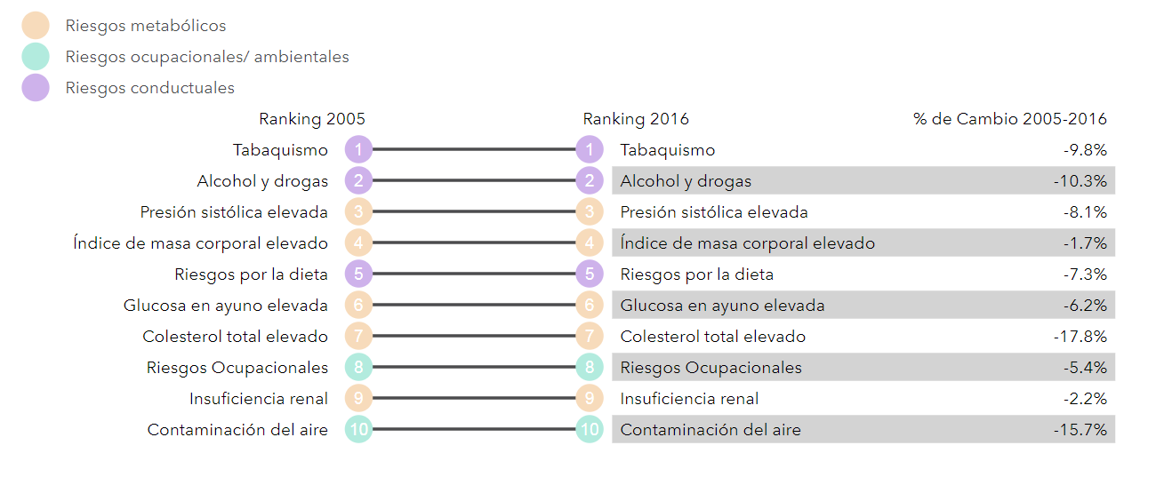
PER QUÈ INTERVENIR?
Avaluació comparativa de riscos
Factors de risc que expliquen la tendència de morts i discapacitat
Factors de risc més importants a nivell mundial (Global Burden of diseases Ranking) 2016. Perfil d’Espanya
Avaluació de risc comparatiu global, regional i nacional de 84 conductuals, ambientals i ocupacionals, i riscos metabòlics o clústers de riscos, 1990-2016: un anàlisi sistemàtic per a l'estudi Global Burden of Disease 2016
Notes:
L'Estudi Mundial de càrrega global de malalties, lesions i factors de risc (GBD 2016) segueix sent l'única avaluació revisada per parells, exhaustiva i anual de la càrrega de factors de risc per edat, sexe, causa i ubicació per a una llarga sèrie de temps que compleix amb les Directrius per a un informe precís i transparent de les estimacions de salut (GATHER). Proporciona una avaluació integral i comparable de 84 riscos metabòlics, ambientals, ocupacionals i de comportament.
En proporcionar estimacions en diferents ubicacions i al llarg del temps, aquest estudi pot monitorar les tendències i informar sobre la importància d’abordar els riscos en cada comunitat. Tant al 2005 com al 2016, un dels principals factors de risc en termes de morts atribuïbles i anys de vida ajustats per discapacitat (AVAD), a nivell mundial, és el tabaquisme (segon factor de risc de morts en homes i sisè en dones). El tabaquisme es manté entre els cinc principals factor de risc per als anys de vida saludable (AVISA). En 2016, han canviat el mètode d’estimació per assegurar la coherència amb les estimacions de la prevalença del tabaquisme, amb estimacions per al risc de fum segona mà i també per al risc del tabac sense fum.
En aquest gràfic us mostrem els 10 principals factors de risc i el percentatge de canvi, 2005-2016, on es pot comprovar que, encara que amb una disminució constant en les últimes dècades, el tabaquisme es classifica constantment entre els tres principals factors de risc per als homes. Mereixen una particular atenció els riscos metabòlics (IMC elevat, glucosa en dejú elevada, dieta, Pressió sistòlica elevada), que si bé tenen un gran potencial per millorar la salut, la modificació del risc ha jugat un paper relativament petit en l'última dècada.
La comprensió dels nivells i tendències dels principals riscos per a la salut humana és essencial per prioritzar l’acció de salut pública i avaluar l’èxit dels diferents programes i polítiques.

Slide 8

PER QUÈ INTERVENIR?
Evolució de la prevalença de fumadors/es en població 15 anys i més
Disminució del tabaquisme a Catalunya entre 2011 i 2016!
..........però encara fumen més d’1,5 milions
Diaris 22,9%
Ocasionals 1,8%
Font: Generalitat de Catalunya. DS. Enquesta de consum de tabac, alcohol i drogues 1990,1998. Enquesta de salut de Catalunya (ESCA) 1994, 2002, 2006, 2010, 2011, 2012, 2013 i 2014.
Notes:
En els últims anys ha hagut una clara disminució del tabaquisme a Catalunya, amb 200.000 fumadors menys entre 2011 i 2014. La llei del 28/2005 i la, seva posterior reforma (Llei 42/2010, aprovada al desembre de 2010), han jugat un paper decisió en aquesta lluita. També els professionals sanitaris tenim un paper cabdal, al voltant de 49.391 persones usuàries dels serveis sanitaris havien deixat de fumar l’any 2016 (eCaP).
El percentatge de població fumadora en el període 1990-2015 ha disminuït, especialment en els homes, i es manté el descens. En les dones, la prevalença se situa en un nivell similar al de 1994. La disminució en la prevalença del consum de tabac en el període 2010-2015 es dóna tant en els fumadors diaris com en els ocasionals
No obstant, encara fumen >1,6 milions de persones a Catalunya . La prevalença del consum de tabac (diari i ocasional) en la població de 15 anys i més és del 24,7% més elevada en els homes (31,0%) que en les dones (20,6%). El 22,9% fumen de manera diària (el 26,9% dels homes i el 19% de les dones).

Slide 9
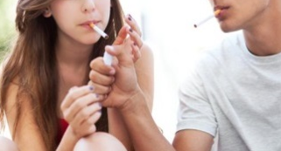
PER QUÈ INTERVENIR?
Prevalença de fumadors (diaris i ocasionals) segons edat i sexe
Edat inici
15-19 anys
Font: Enquesta de Salut de Catalunya
Campanya ministeri joves (prevenir inici): http://www.nonsmokingchallenge.com/
Notes:
L’edat d’inici del consum de tabac més freqüent se situa en la franja del grup d’edat de 15 a 19 anys, tant en homes com en dones. Els homes tenen prevalences de consum de tabac més elevades que les dones en tots els grups d’edat. El grup d’edat amb la prevalença més elevada és el de 25 a 34 anys, seguit del grup de 45 a 54 anys.

Slide 10

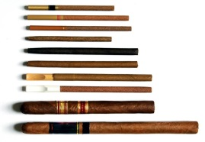
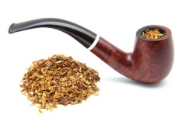
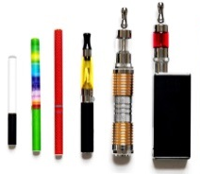
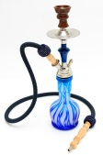
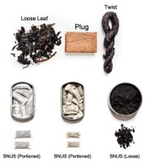
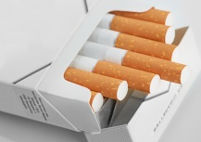
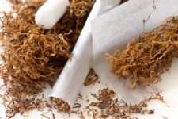
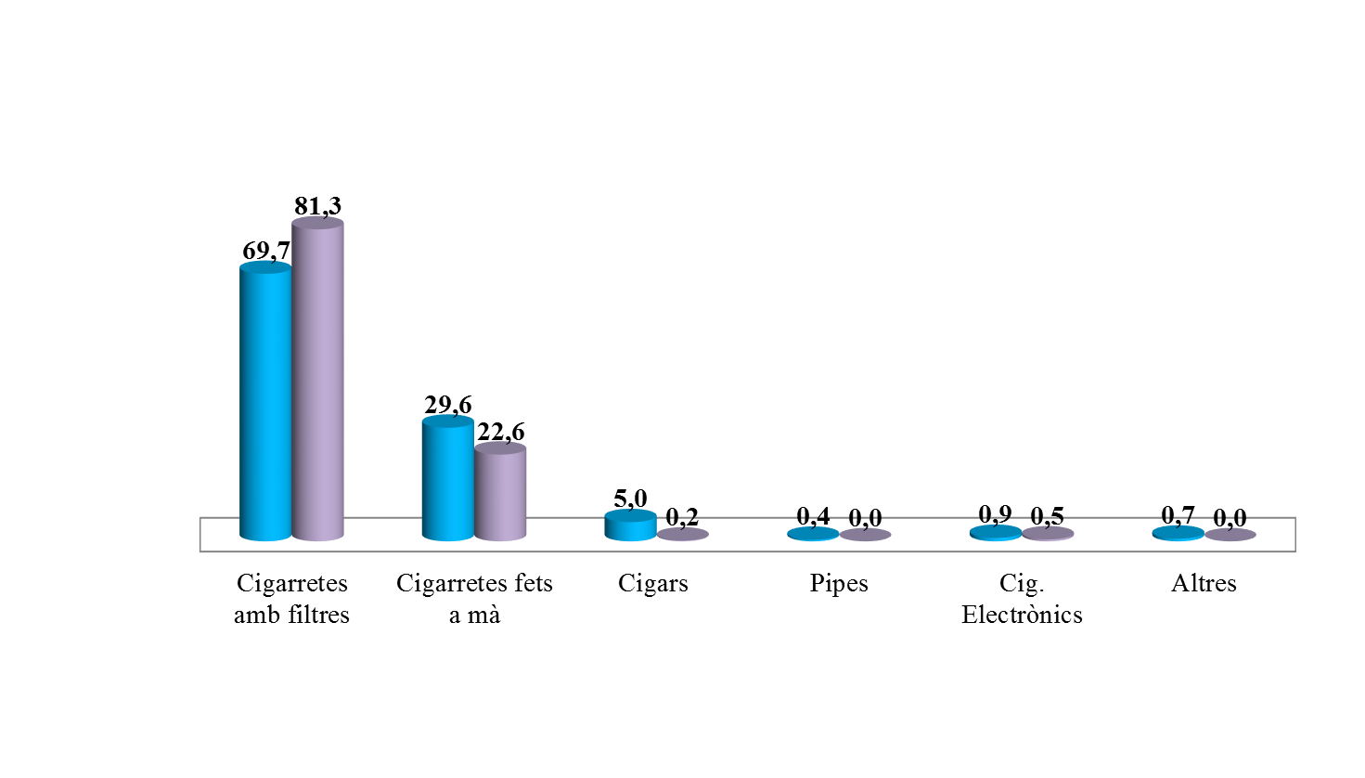
PER QUÈ INTERVENIR?
ALTA PREVALENÇA
Tipus de producte de tabac en fumadors diaris
2006: homes 4,6% i dones 1,7%
Augment del consum de cig. fets a mà, especialment en <34 anys
Mites
Unitat didàctica
Fonts: Enquesta de Salut de Catalunya 2016
Tobacco products. U.S. Department of Health and Human Services
Notes:
Tots els productes del tabac són perjudicials. En relació amb el 2006, el consum de cigarretes convencionals (amb filtre) entre els fumadors ha disminuït (era del 88,7% dels fumadors i el 96,5% de les fumadores). El segon producte més utilitzat són les cigarretes cargolades a mà (29,6% dels fumadors i 22,6% de les fumadores) que, en relació amb l’any 2006, han augmentat (en consumia el 4,6% dels fumadors i l’1,7% de les fumadores). Sobretot en els menors de 34 anys, en que un de cada tres que fumen l’utilitzen. És més alt en universitaris i classes socials més altes. En canvi, el consum de cigarretes electròniques es manté en un consum molt baix: El 0,7% de la població que fuma utilitza la cigarreta electrònica (l’any 2014 era l’1%).

Slide 11
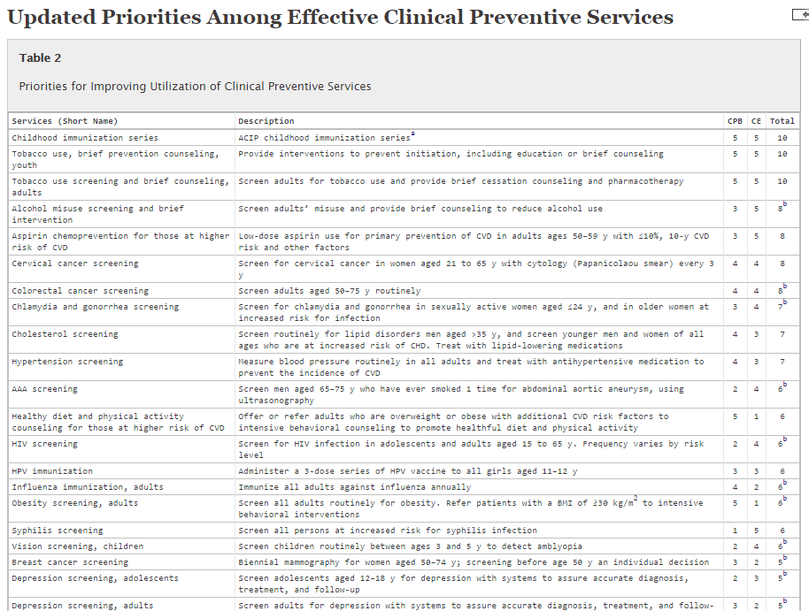
Impacte potencial de 28 Serveis clínics
PER QUÈ INTERVENIR?
Actualització gener 2017: La Comissió Nacional de Prioritats de Prevenció (NCPP) d’EEUU.
Serveis preventius més prioritaris per implementar per la seva eficàcia.
Cost-ef.
prevenible
Immunització infància
Prevenir inici tabac joves
Cribratge consum tabac/intervenció breu
Dieta sana i activitat física amb RCV
Font:
Updated Priorities Among Effective Clinical Preventive Services
Priorities for Improving Utilization of Clinical Preventive Services
Notes:
Per què tenim evidència de la seva eficàcia. La Comissió Nacional de Prioritats de Prevenció (NCPP) de EEUU d’Amèrica revisa periòdicament quins serveis preventius són els més prioritaris per implementar.
Aquest mes de gener de 2017, la NCPP ha actualitzat les seves recomanacions (anterior revisió va ser al 2006.) sobre quines activitats prioritzar. Metodologia: Han avaluat l'impacte potencial de 28 serveis clínics preventius, basats en l'evidència, en termes de cost-efectivitat i càrrega clínicament previsible, mesurada per anys de vida ajustats per qualitat (QALYs). Cada servei o activitat va rebre d'1 a 5 punts en cadascuna de les 2 mides: cost-efectivitat i càrrega clínicament previsible, per a una puntuació total de 2 a 10. Els 3 serveis que més alt van puntuar, cadascun amb un puntuació total de 10, van ser: la immunització als nens, l'assessorament per prevenir l'inici del tabac entre els joves, i el cribratge del consum de tabac i la intervenció breu per encoratjar l'abandó del mateix en adults.
Amb els resultats obtinguts es pot concloure que la major millora en la salut de la població adulta es podria obtenir de la utilització dels serveis clínics preventius que aborden l'ús del tabac, les conductes relacionades amb l'abús de l'alcohol (detecció abús alcohol i intervenció breu), l'obesitat, així com la detecció del càncer cèrvix i de còlon i la vacunació contra la grip. És important que també els pacients estiguin informats de les activitats preventives més prioritàries per tal que puguin saber què és el millor per a ells i els capaciti per exigir una atenció basada en l’evidència.

Slide 12



PER QUÈ INTERVENIR?
POTENCIAL DE L’ATENCIÓ PRIMÀRIA
CARACTERÍSTIQUES INTRÍNSEQUES DE L’AP
Accessible
Personalitzada
Integral
Longitudinal
Elevada població susceptible (freqüentació) 70% es visita 1 vegada/any
Oportunitat única per intervenir!!
Notes:
L’Atenció Primària té un patrimoni fonamental: el coneixement de la població a la que atén. L’AP té un paper cabdal com a primer nivell assistencial i per les seves pròpies característiques: accessible (és el nivell més accessible del sistema sanitari) i pròxima, personalitzada (tenint en compte les necessitats i característiques de cada pacient, individualitzant els tractaments), integral (perspectiva biopsicosocial ), longitudinal (al llarg de la seva vida). L’atenció primària és el lloc on consulten un major nombre de fumadors abans i després de patir malalties relacionades amb el tabac.

Slide 13


PER QUÈ INTERVENIR?
POTENCIAL DE L’ATENCIÓ PRIMÀRIA
Grupal o individual
(30-35%)
Intervencions intensives
Intervencions breus (6-10%)
Consell breu (2-3%)
Cessació espontània (5-7%)
Materials d’autoajuda (1-2%)
Telefòniques 15-25% (061 CatSalut Respon)
Visites oportunistes!
MÉS ALTES TASSES D’ÈXIT
> IMPACTE POBLACIONAL
West R et al. Smoking cessation guidlines of health professionals: an update. Thorax 2000; 55:987-99
Guía de Práctica Clínica del Servicio de Salud Pública de los Estados Unidos. Fiore et al, 2008
Intervención interdisciplinar en tabaquismo. Documento de consenso. SEDET
Notes:
Amb aquest gràfic podem veure que no hem de menysprear QUALSEVOL tipus d'intervenció encara que sigui un consell breu, ja que encara que estigui associada a tasses d‘èxit més baixes, tenen el potencial d'arribar a un major nombre de persones i, per tant, l'impacte poblacional és més gran.
Hem de tenir en compte la importància que pot tenir el consell dels professionals sanitaris. Perquè una persona deixi de fumar o iniciï un canvi de comportament, de vegades n'hi ha prou amb que la pregunta: vostè fuma? es faci en un context de salut (per un professional sanitari com metge/essa, pediatra, infermer/a, farmacèutic/a, odontòleg/a....), aprofitant QUALSEVOL visita oportunista o seguiment i se'ls ofereixi un consell breu (2-3% d‘èxit). Entenent per consell breu: intervenció oportunista de 2 a 10 minuts en la que, aprofitant una consulta o visita professional, inclou informació i proposta motivadora de canvi: identificar la condició de fumador, oferir consell i ajuda, deixant sempre la porta oberta.
Està demostrat que intervencions més intensives (consulta de al menys 20 minuts amb seguiment programats pactats entre el pacient i el professional per treballar les capacitats del pacient per deixar de fumar) s’associen a taxes d'èxit més altes, no obstant, moltes vegades en l’atenció primària ens hem d’adaptar a la disponibilitat i necessitats tant dels pacient com del professional. No tothom que vol deixar de fumar requereixi molt de temps: en la taula s'observa que sempre hi ha persones que responen a intervencions breus (6-10%) (intervenció, sigui entrevista motivacional o ajuda per deixar de fumar, amb visites d’un temps curts). Per últim, hi haurà també molts pacients que es beneficiïn d’intervencions més intensiva, sigui individual, grupal o telefònica.

Slide 14
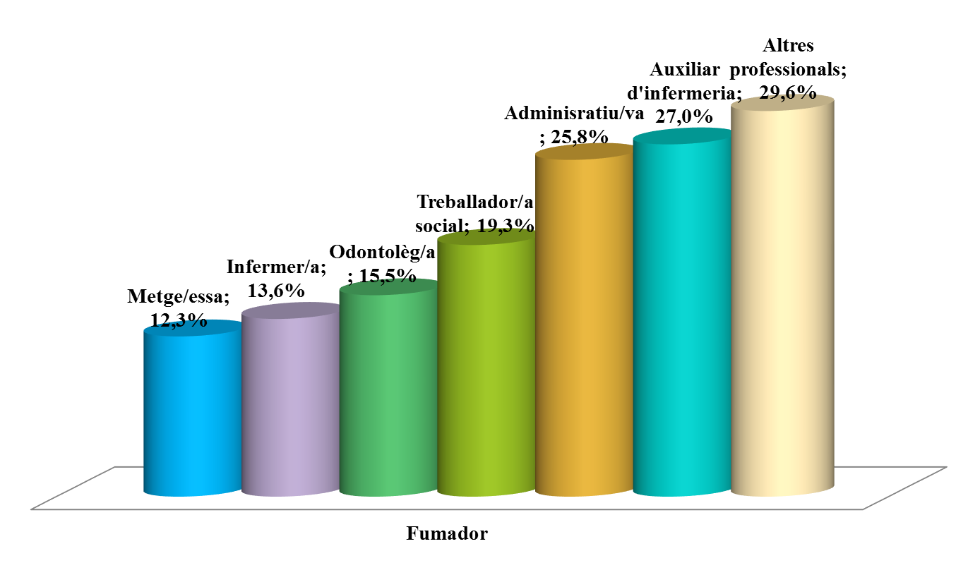
PER QUÈ INTERVENIR?
POTENCIAL DE L’ATENCIÓ PRIMÀRIA
Funció modèlica!
Població 23,5%
Prevalença de fumadors/es en professionals d’AP segons professió
Font: Enquesta PAPSF 2014 per la Setmana Sense Fum
Estudi PESCE
Notes:
I a més...... és una realitat la funció modèlica dels professionals sanitaris que treballen en AP. Sobretot medicina, infermeria i odontologia, tenen una prevalença molt per sota de la població general.
És important aquest paper modèlic ja que el comportament respecte al tabac varia, per regla general el sanitari que fuma aconsella deixar de fumar en menor mesura que els que no fumen (Estudio PESCE)

Slide 15
Per què intervenir?
Principal causa de morbimortalitat i problema de salut pública que es pot prevenir!
Afecta a moltes persones (24,7%).
Les intervencions per deixar de fumar tenen evidència de la seva eficàcia
Desprès de la immunització, és la intervenció preventiva amb millor relació cost-efectivitat i impacte en la salut.
L’atenció primària té les característiques necessàries
L’impacte poblacional de les intervencions en primària
Notes:
El problema de salut més important en el nostre entorn i es pot prevenir, per tant, els professionals tenim la posibilidad d’intervenir. Afecta a moltes de les persones que es visiten en AP, tant amb o sense altres factors de risc. Les intervencions per ajudar a deixar de fumar, des del consell fins a més intensives (conductuals i farmacològiques) tenen evidència de la seva eficàcia. A més, és una de les intervencions amb millor relació cost-efectivitat de les que realitzem en el nostre medi. Tant les polítiques sanitàries com els professionals, hem de prioritzar, en les consultes d’AP, les intervencions amb major impacte en salut.

Slide 16
INTERVENCIÓ PER AJUDAR A DEIXAR DE FUMAR
Per què intervenir?
Recursos
Què cal fer?

Slide 17


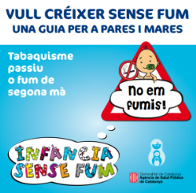

Recursos PAPSF www.papsf.cat
PAPSF
Noticies
Biblioteca
Deixar de fumar en 4 passos
Activitats:
Formació presencial
Formació a distància
Setmana Sense Fum
Intervenció grupal
Guia i materials
Català
Castellà
Nou pòster editable per la difusió en el CAP!!
Infància Sense Fum
Guies
Per a professionals
Per a pares i mares
qTabac
Servei de consultes per a professionals:
Telèfon 932607357
Formulari en línia
Enllaç
Enllaç
Enllaç
Enllaç
Novetat!
Guies PAPSF
Notes:
En aquesta diapositiva trobareu els recursos del PAPSF disponibles actualment i els seus enllaços directes.

Slide 18
INTERVENCIÓ PER AJUDAR A DEIXAR DE FUMAR
Per què intervenir?
Recursos
Què cal fer?

Slide 19
Què cal fer?
Novetat!
Guies PAPSF
Acrònim de les 5A
de la Guia de pràctica clínica
del Public Health Service

Slide 20
Què cal fer?
ASK Preguntar pel tabac i registrar
ADVISE Aconsellar
ASSESS Comprovar disposició
ASSIST Ajudar: conductual i farmacològicament
ARRANGE Acordar seguiment
Notes:
A la Guia de pràctica clínica del Public Health Service es resumeix el tractament del tabaquisme amb l’acrònim de les 5A: ask (preguntar pel tabac) + advise (aconsellar) + assess (comprovar la disposició) + assist (ajudar) + arrange (acordar seguiment).
Ask: preguntar pel tabac i registrar-ho en un lloc visible de la HCAP, de fet com una patologia més.
Advise: aconsellar deixar de fumar de forma clara (qualsevol quantitat de tabac ja és perjudicial); ferma (deixar de fumar és el millor negoci de vida) i personalitzada (el tabac l’està perjudicant perquè...).
Assess: comprovar la disposició de la persona per deixar el tabac.
Assist: ajudar a deixar de fumar a pacients motivats per fer-ho o bé motivar per afavorir intents posteriors.
Arrange: acordar visites de seguiment.

Slide 21
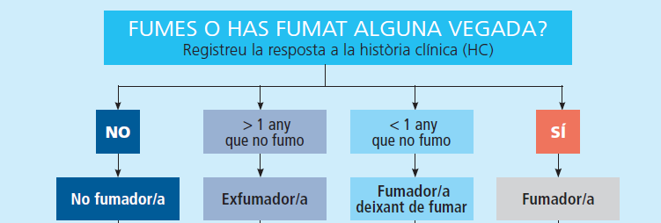
Preguntar i registrar
Definició fumador. Font: http://www.who.int/fctc/reporting/who_fctc_indicator_compendium_1st_edition_es.pdf?ua=1
Notes:
La definició de «fumador diari» varia entre les enquestes, però sovint es refereix a una persona que fuma qualsevol producte de tabac almenys un cop al dia durant un període determinat anterior a la data de l'enquesta (“es sol dir en l’últim mes”). Un «fumador ocasional» és una persona que fuma qualsevol producte de tabac de manera no diària durant un període determinat anterior a la data de l’enquesta.
Recordar que en cas de tenir l’ecap, el registre s’ha de fer dins de la Intel·ligència Activa i penjar el diagnòstic (fumador diari o ocasional). Cal valorar dins l’equip quin diagnòstic incorporar. Si cliquen sobre el pla de cures, fumes sí/no, el botó dret del ratolí, se’ns obre un espai per comentari i la variable quedat en un altre color.
En el cas d’exfumador (a l’any que no fuma), s’haurà de posar inactiu el diagnòstic de fumador, en ser una addicció i per tant, es considera malaltia crònica amb possibilitat de recaigudes. Quan una persona porta molts anys sense fumar (diagnòstic de fumador inactiu) i creiem que en el seu cas no és rellevant tenir-lo sempre a la pantalla principal, us recordem que en e.cap es pot “desmarcar la rellevància” del seu historial clínic. No obstant, hem de recordar que els efectes de fumar són a llarg termini i per tant, és important que mantinguem sempre la condició de fumador (inactiu) en el seu historial mèdic.

Slide 22
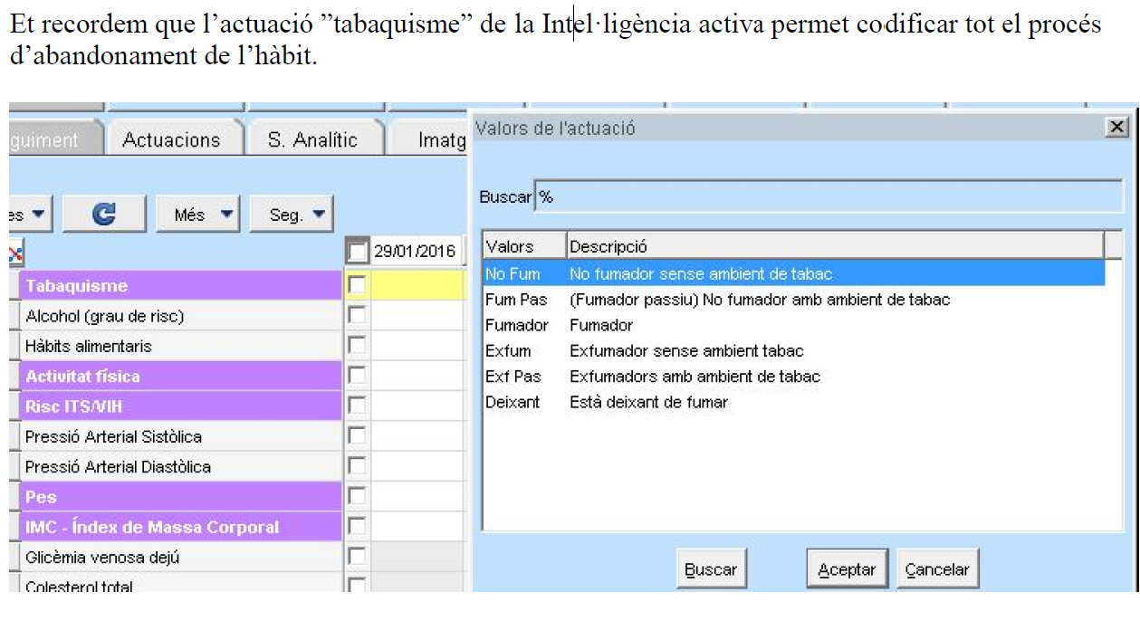
Preguntar i registrar
“Tabaquisme” en Intel·ligència activa permet codificar tot el procés d’abandonament del consum de tabac.
Notes:
Als 12 mesos d’abstinència tabàquica hem d'inactivar el diagnòstic de fumador (o qualsevol de les seves variants) tal com fem en altres malalties o addiccions amb possibilitat de recidives o recaigudes. Donat que la condició d'exfumador implica 12 mesos sense fumar, mentre no hagi passat un any sense fumar el CORRECTE és MANTENIR ACTIU EL DIAGNÒSTIC DE FUMADOR registrant a Intel·ligència Activa la temptativa que està fent per deixar de fumar.

Slide 23
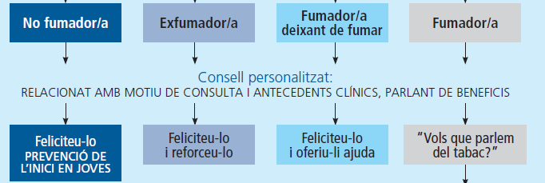
Aconsellar
Notes:
Deixar de fumar és un procés. La persona que fuma, normalment no decideix d’un dia per l’altre deixar-ho. Des de que comença a fumar fins el dia que ho deixa definitivament fa una evolució i passa per diferents etapes: des de la plena acceptació del fumar fins les primeres manifestacions de dissonància. La informació que rep, les petites o grans molèsties que sent, el nivell de coherència que viu entre el que creu que és correcte i el que fa, tot això treballa a favor de que en algun moment prengui la decisió de deixar de fumar.
A les consultes intentem oferir la millor atenció possible i és per això que, si la persona que atenem és fumadora, sempre hauríem de relacionar el motiu de consulta amb el tabaquisme recordant les avantatges que suposaria per millorar la salut deixar el tabac.
Aquesta pot semblar una intervenció molt senzilla però és molt potent ja que va augmentant els motius que mentalment té el fumador per deixar de fumar. Malauradament en moltes visites es perd aquesta oportunitat
Qualsevol problema de salut millorarà o tindrà millor pronòstic si la persona malalta s’oxigena i deixa de rebre les 4000 substàncies nocives que té el tabac.

Slide 24
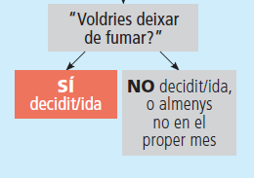
Avaluar si vol deixar de fumar
Notes:
Estem fent tractament del tabaquisme des de que preguntem per primera vegada al nostre pacient si fuma. Això implica que tot i que sabem que alguns pacients deixaran de fumar només pel nostre consell (un famós estudi parlava del voltant del 6%) en la majoria dels casos passaran mesos i potser anys abans no ho deixin. Per això quan intervenim en tabac diferenciem entre les persones decidides a deixar-ho en el proper mes i totes les altres, que anomenem no decidides. La intervenció és molt diferent.

Slide 25
Què podem fer per les persones no decidides?
Entrevista motivacional
William R. Miller i Stephen Rollnick
Escoltar a la persona que fuma
Respectar la seva opinió
Cedir-li tota la responsabilitat del procés
Ser tolerant amb la seva incertesa
Ser flexible
Ser molt i molt pacient: el procés pot ser molt i molt llarg
Notes:
Totes aquelles persones que no estan decidides a deixar de fumar necessiten un estil d’entrevista clínica que els ajudi o faciliti reflexionar sobre el seu consum de tabac. Aquesta manera de fer a consulta s’anomena entrevista motivacional i requereix, com en qualsevol situació clínica, escoltar i respectar l’opinió del pacient per facilitar que ell mateix es convenci de que li cal deixar de fumar. Cal donar la responsabilitat del procés al pacient i ser molt tolerant i flexible amb la incertesa de la persona fumadora.
Que el pacient deixi de fumar no sol passar a la primera visita i qui treballa ajudant a fer canvis de conducta sap que l’entrevista motivacional és molt efectiva però que cal tenir molta paciència. Visita darrera visita el pacient amb l’ajuda del professional va reflexionant al voltant del tabaquisme, va valorant pros i contres del fumar i mica en mica es va inclinant cada cop més a deixar-ho. I sempre és el pacient qui ho decideix

Slide 26
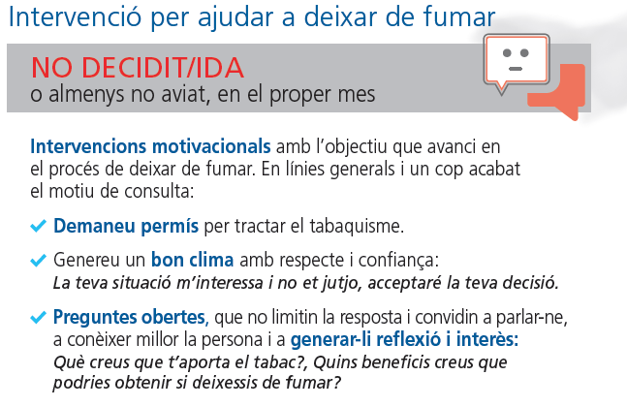
Què podem fer per les persones no decidides?
Notes:
Els anomenats pares de l’entrevista motivacional, William R. Miller i Stephen Rollnick, potser no estarien molt d’acord amb la simplificació que hem fet del seu model d’entrevista. En tot cas recomanem moltíssim llegir i gaudir dels dos llibres que tenen traduïts la castellà.
Però en tot cas i per facilitar incorporar l’estil d’entrevista a les nostres consultes proposem l’esquema que hi ha a la guia: demanar permís per parlar del tabac tot generant un clima d’interès i respecte, fer preguntes obertes (què en penses del tabac?) o treballar sobre la importància de deixar de fumar i/o la confiança d’aconseguir-ho, resumir el que hagi dit la persona que fuma i tancar la visita oferint-se per seguir parlant del tema.

Slide 27
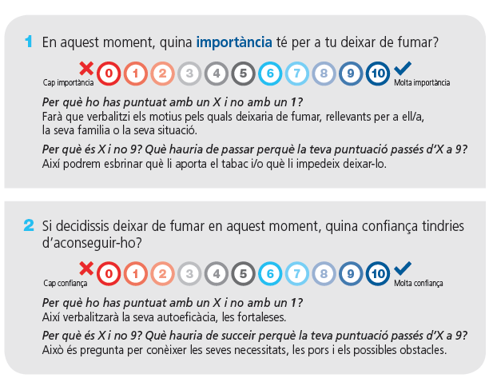
Què podem fer per les persones no decidides?
Notes:
L’entrevista motivacional bàsicament el que vol és fer parlar a la persona fumadora per tal que ella mateixa vagi dient en veu alta el que pensa del tabac, el que treu de fumar però també els costos personals i econòmics que té, les dificultats que té per deixar-ho, les emocions i sentiments que experimenta, ... I per fer parlar al pacient només cal plantejar una pregunta ben oberta (de les que no es poden contestar amb un sí o un no) i callar per disposar-se a escoltar. Una pregunta clàssica és: què en pensa del tabac? o, m’agradaria saber, per què fuma?
Algunes vegades no trobem aquella pregunta oberta adequada i llavors també podem fer servir una escala i demanar a la persona que fumi que puntuï entre el 0 i el 10 la importància que té per a ell/ella deixar de fumar o la confiança d’aconseguir-ho. Un cop feta aquesta primera valoració se li demana per què ha puntuat d’una manera i no d’un altre i així s’obre la possibilitat que la persona s’esplaï sobre el tema.

Slide 28
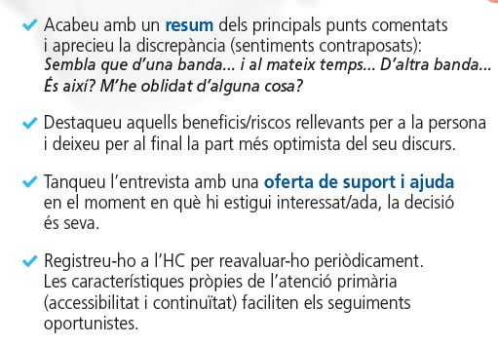
Què podem fer per les persones no decidides?
Notes:
L’entrevista no acaba fins que el professional no retorna de manera molt sintètica tot allò que la persona que fuma ha dit. El professional ha d’estar molt alerta a recollir totes les idees claus i totes aquelles pistes que la persona deixa anar durant el discurs i després ha de fer un esforç per retornar la informació de manera sintètica i endreçada. I confirmar que el resum és fidel al que ha volgut dir la persona que fuma.
Fer un bon resum és difícil. Però és el que s’emportarà la persona de la consulta i sobre lo que rumiarà un cop marxi del centre de salut.

Slide 29
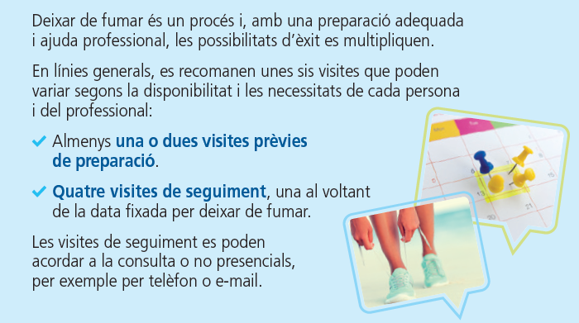
Què podem fer pels decidits a deixar de fumar?
Notes:
Les persones que estan decidides a deixar de fumar en el proper mes cal ajudar-les amb tractament conductual i, en molts casos, també tractament farmacològic.
Anys d’experiència ajudant a fumadors a deixar el tabac recomana fer:
una, o millor dues, visites abans del dia que es deixa de fumar
visites de seguiment durant la primera setmana sense tabac (setmana generalment de molta eufòria o satisfacció), durant la segona (quan s’intensifiquen els sentiments de tristesa per la pèrdua), al cap d’un mes per treballar les fantasies de control i als dos o tres mesos.
No cal dir que les noves tecnologies faciliten molt que el seguiment no sigui presencial.

Slide 30
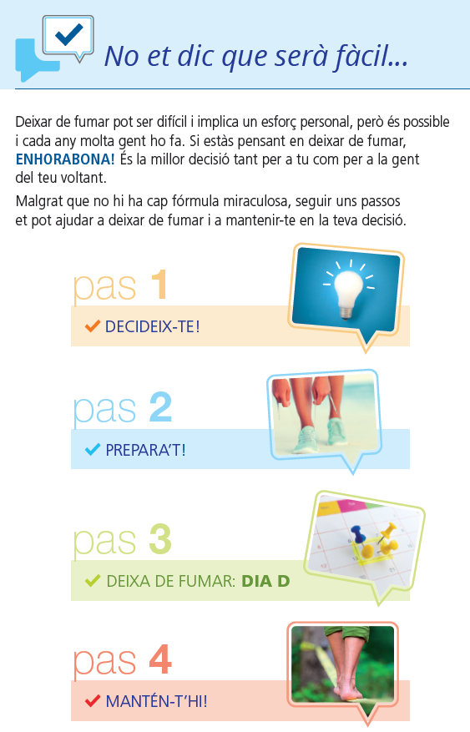
Què podem fer pels decidits a deixar de fumar?

Slide 31
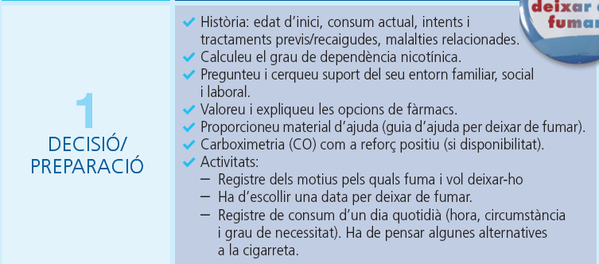
Què podem fer pels decidits a deixar de fumar?
Notes:
Les activitats proposades en el protocol de visites són un guia que el professional hauria d’adaptar segons temps, experiència, necessitats tant del pacient com del professional.

Slide 32
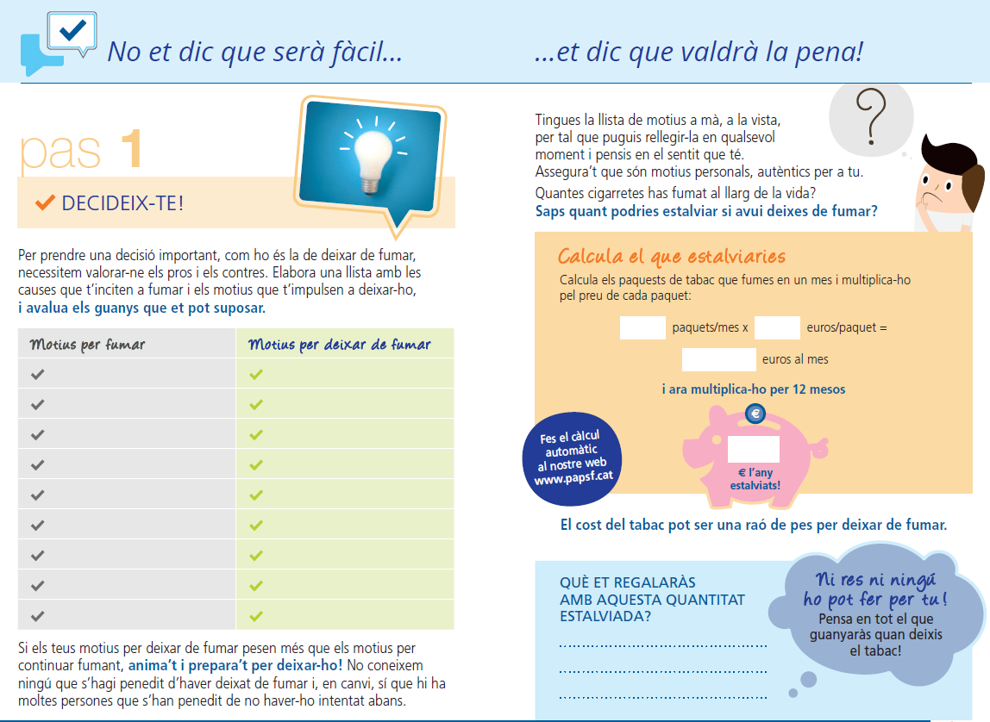

Slide 33
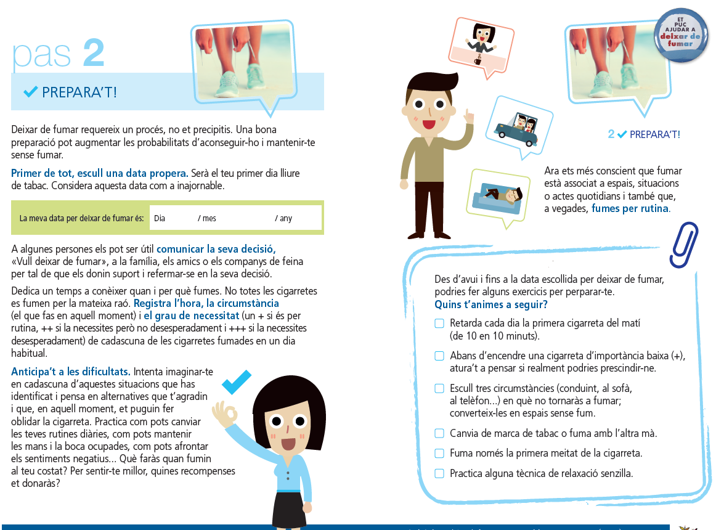

Slide 34
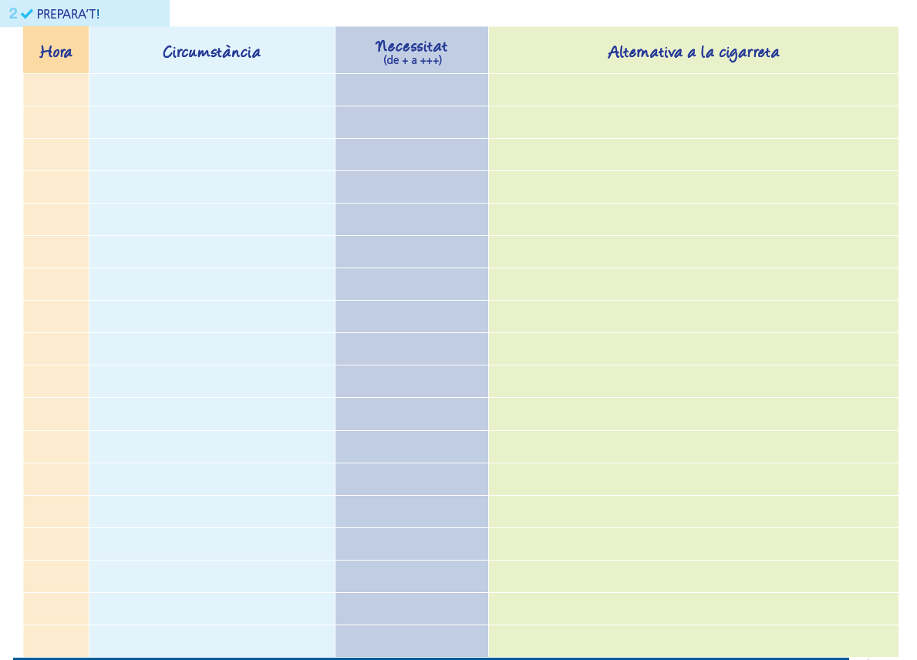

Slide 35
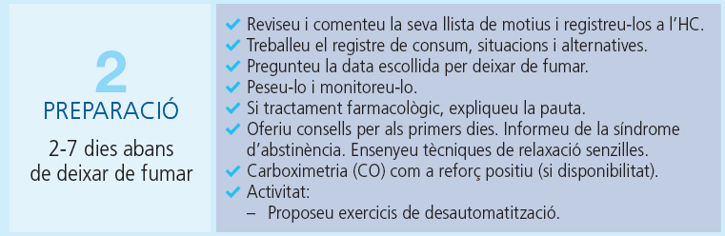
Què podem fer pels decidits a deixar de fumar?

Slide 36
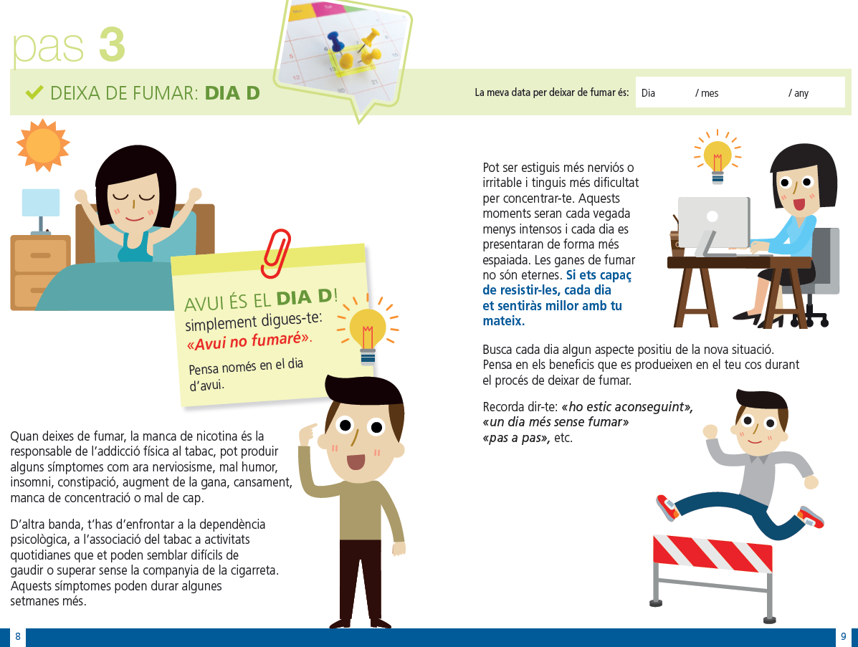

Slide 37
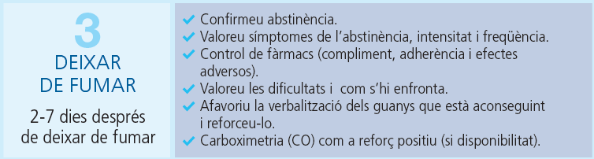
Ajudar a deixar de fumar:
3a visita: deixar de fumar

Slide 38
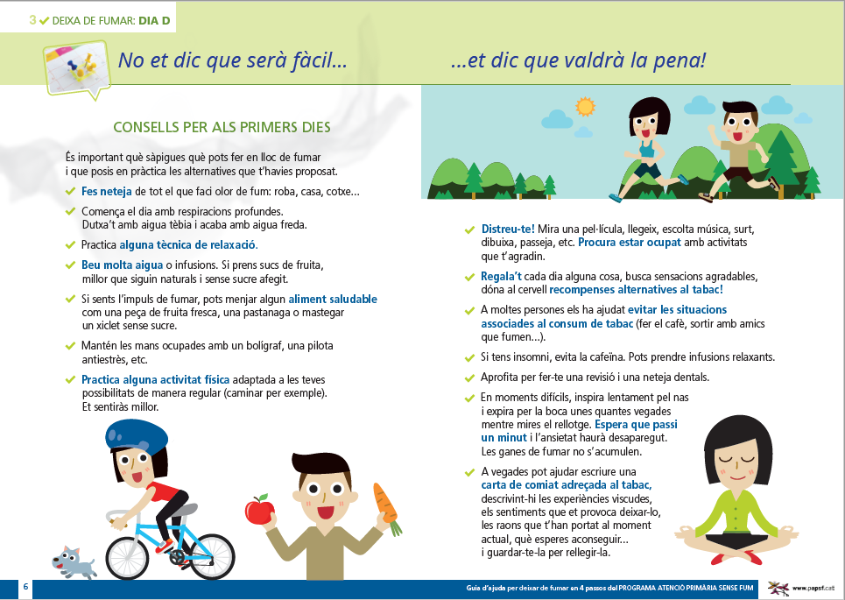

Slide 39
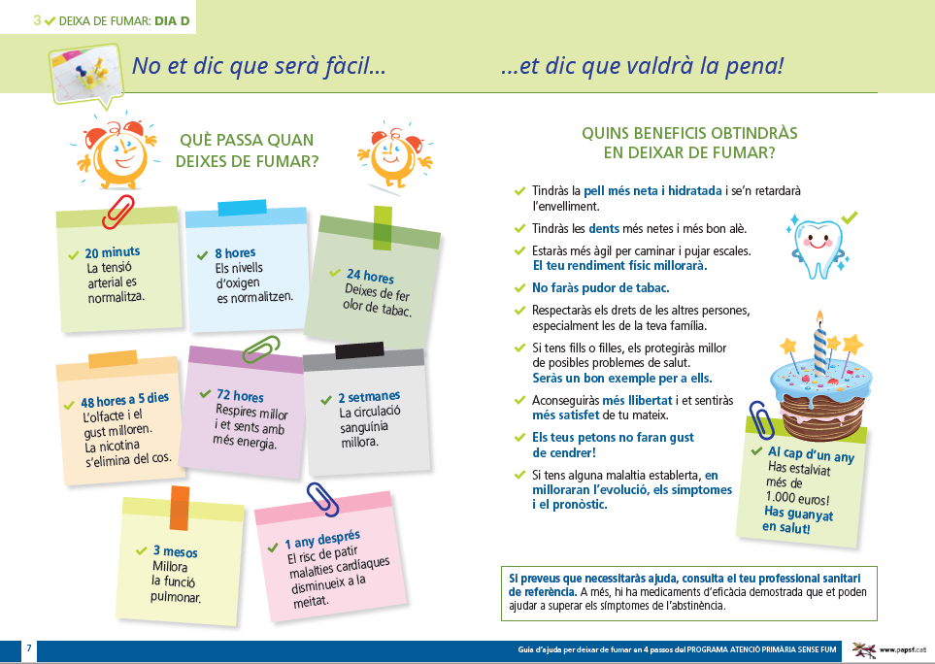

Slide 40
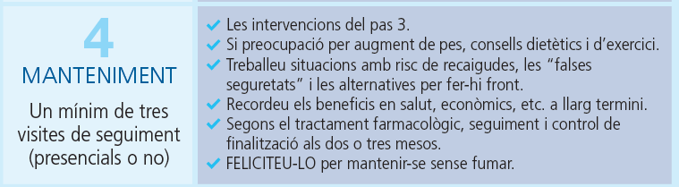
Ajudar a deixar de fumar:
4a visita: manteniment

Slide 41
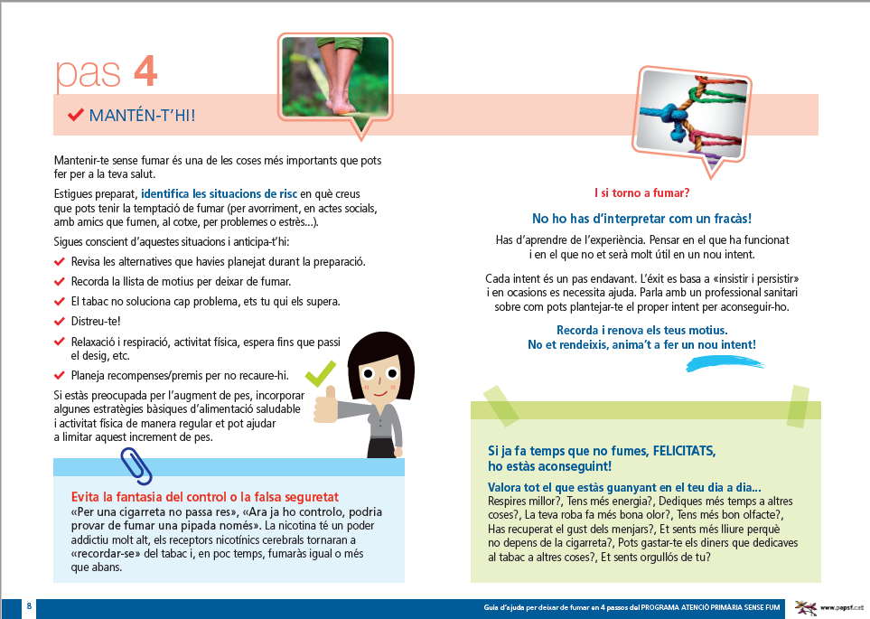

Slide 42
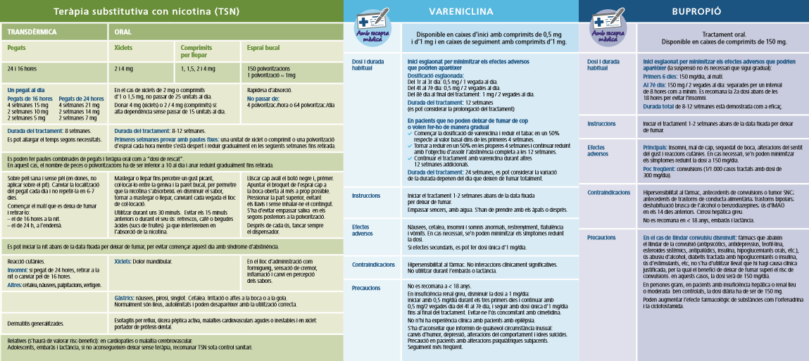
Què cal fer?
AJUDA FARMACOLÒGICA

Slide 43
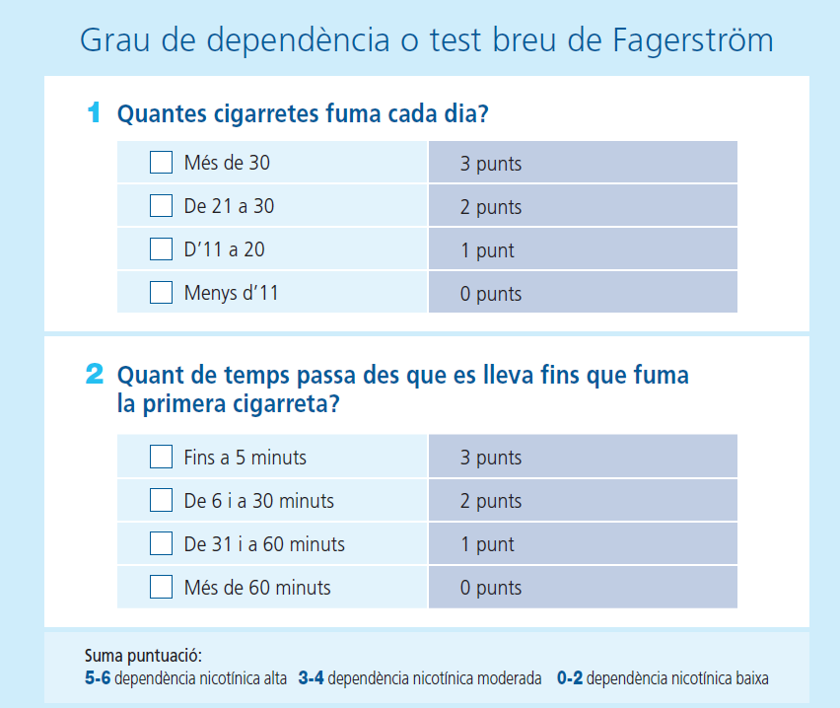
Quina quantitat de tabac fuma al dia, habitualment?
*Valors orientatius (unitats/dia)
Cigarretes | Cigar gran | Cigar petit | Pipa | Picadura de tabac | Punts
> 31 | > 6 | > 10 | > 10 | > 20 | 3
21-31 | 4-5 | 7-9 | 7-9 | 13-19 | 2
11-20 | 2-3 | 4-6 | 4-6 | 6-12 | 1
< 10 | 1 | 3 | 3 | 5 | 0
2. Quant temps passa des que et lleva fins que fuma la primera cigarreta?
Temps | Punts
Menys de 5 minuts | 3
De 6 a 30 minuts | 2
De 31 a 60 minuts | 1
Més d’una hora | 0
Notes:
És difícil tenir equivalències entre els diferents tipus de consum, tenint en compte la bibliografia i l’experiència clínica, us oferim una equivalència orientativa dels diferents tipus de tabac.
En principi, es recomana tractament farmacològic en els cas de dependència alta o moderada, no obstant, no hem d’oblidar que la dependència té altres components (social, psíquic i emocional) i a més, la tolerància física pot variar segons la persona, el sexe o elements personals que poden dificultar deixar de fumar.
Per tant, el test de dependència és un element orientatiu, per conèixer una mica més les característiques del consum i el seu resultat no ens pot servir per banalitzar o agreujar les possibles dificultats.

Slide 44
Què cal fer?
AJUDA FARMACOLÒGICA
Fàrmacs de primera línia:
Teràpia substitutiva amb nicotina
Vareniclina
Bupropió

Slide 45
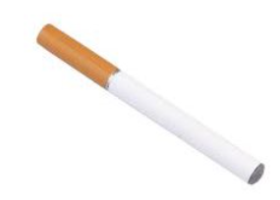

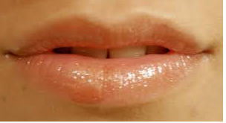
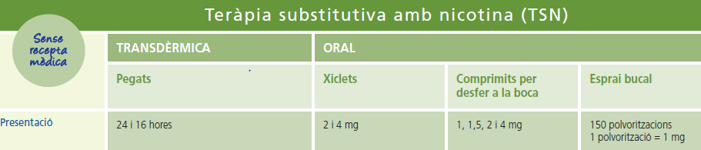
TERÀPIA SUBSTITUTIVA AMB NICOTINA
2 mg =1 xiclets
1 o 1’5mg= 1 comprimits
1mg= 1 polvorització
Enllaç funcionament esprai bucal

Slide 46
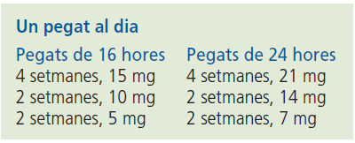
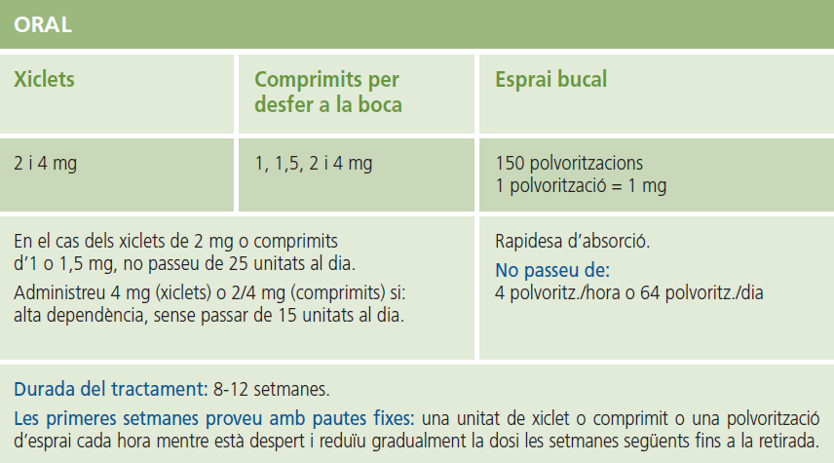
TERÀPIA SUBSTITUTIVA AMB NICOTINA
Dosi i durada habitual
Notes:
Sobre pell sana i sense pèl (en dones, no aplicar sobre el pit).
Canviar la localització del pegat cada dia i no repetir-la en 6-7 dies.
Començar el matí que es deixa de fumar i retirar-lo: – el de 16 hores a la nit. – el de 24 h, a l’endemà
No hi han diferències estadísticaments significatives en la deshabituació tabàquica comparat el pegat de 24h amb el de 16h

Slide 47

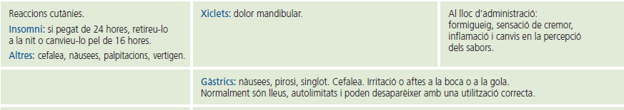
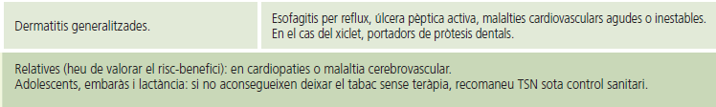
EFECTES SECUNDARIS MÉS FREQÜENTS
CONTRAINDICACIONS
Notes:
1.Normalment són lleus, auto limitats i poden desaparèixer amb la utilització correcta
2. Es pot canviar per pegats de 16h.

Slide 48
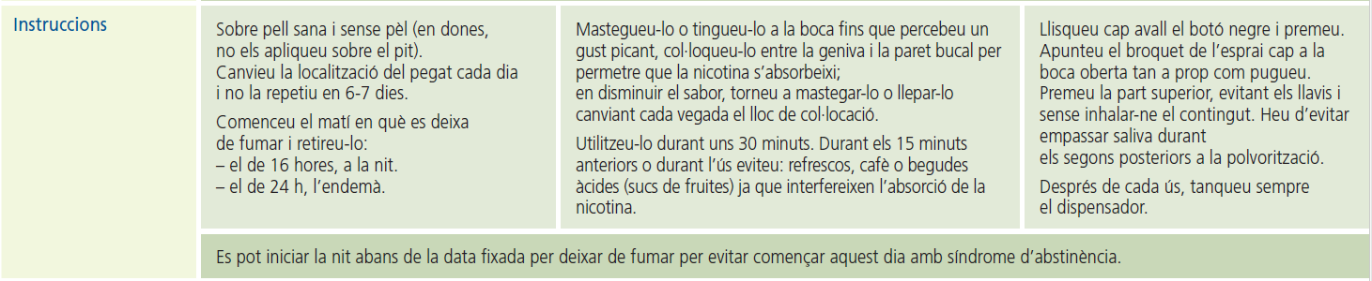
INSTRUCCIONS

Slide 49
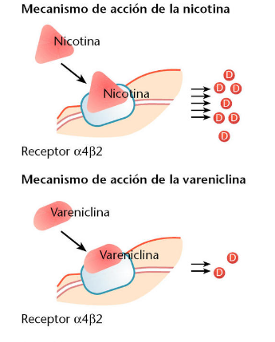
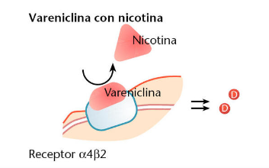
VARENICLINA
Mecanisme d’acció
AGONISTA PARCIAL DE LOS RECEPTORES Α4Β2 ACETILCOLINA
Notes:
Després de consumir una cigarreta, que conté 0,5-1 mg de nicotina, al voltant del 25% d’aquesta substancia arriba al cerebro en els primers segon, i es sotmet al metabolisme hepàtic y te una vida mitja de 2 h, aproximadament. La nicotina circulant, exerceix la seva acció al activar els receptors de tipus nicotínics ubicats en diverses àrees del sistema nerviós central y perifèric. En la actualitat se coneixen 16 variants de receptores nicotínics de acetilcolina, però les més nombroses estan formades por las subunitats alfa 4, beta 2, alfa 7. La nicotina en el sistema nerviós central exerceix la seva acció sobre receptores acetilcolinèrgics situats en les membranes de neurones del àrea tegmental ventral del mesencèfal (fig. 1)¹⁵.
Fig. 1.La interacció de la nicotina con receptores nicotínics de la acetilcolina situats en el sistema mesocorticolímbic és fonamental pel desenvolupament de la dependència. Tomada de Hays et al⁴².
L’estimulació d’aquests receptors per la nicotina condueix a un incremento de l’alliberació de dopamina en el sistema límbic i el núcli accumbens (fig. 2). Aquesta resposta es la causa de l’estat de recompensa y placer¹⁶. Per altra banda, quant la nicotina estimula el locus ceruleus podria millorar algunes funcions intel·lectuals i, al mateix temps, reduir les reacciones d'estrès, el que proporcionaria una impressió de seguretat y relaxació en situacions crítiques.

Slide 50



VARENICLINA

Slide 51


EFECTES SECUNDARIS més freqüents
PRECAUCIONS

Slide 52


BUPROPIÓ

Slide 53


EFECTES SECUNDARIS
PRECAUCIONS

Slide 54


Evidència científica
Notes:
L’evidècia científica ens diu fins el moment que tots els tractaments que s’han comparat amb placebo tenen un efecte entre 1,9 fins a 3,1 en la guia Americana i entre 1,43 i 2,33 en la revisió Cochrane vegades superior depenent del fàrmac amb una diferència estadísticament significativa al no contenir en OR el 1.
Així hem de tenir en compte la via d’aministració, els intents prèvis, la dependència nicotínica i les prioritats del pacient.

Slide 55
Curs presencial perifèric en els EAP (2 hores)
"Formació pràctica en la intervenció per ajudar a deixar de fumar"
Els referents poden realitzar en els seus EAP un curs presencial de 2 hores
Utilitzant la presentació que trobareu a web del papsf.cat (diapositives amb apunts) i les noves guies que podeu demanar a publicacions del Departament (Full comanda publicacions).
Per certificar els cursos perifèrics haureu de:
Programar el dia que fareu el curs. Temps: 2 hores/un dia o dues sessions d’una hora
Omplir el full “Programació per enviar a secretaria tècnica” i enviant-lo uns 10 dies abans a aula@camfic.org per tal que us enviïn les instruccions a seguir.

Slide 56


INTERVENCIÓ PER AJUDAR A DEIXAR DE FUMAR
Autores: Roser Casals, Silvia Granollers i Guadalupe Ortega

